Slide 1
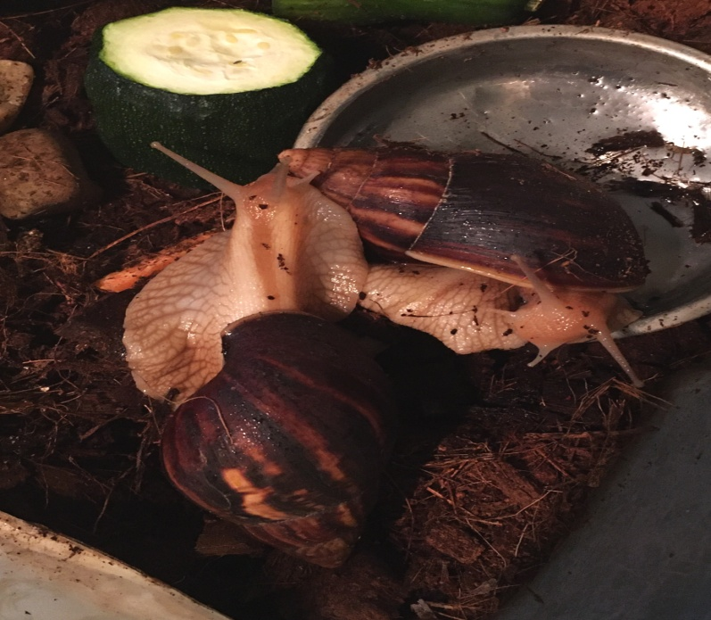
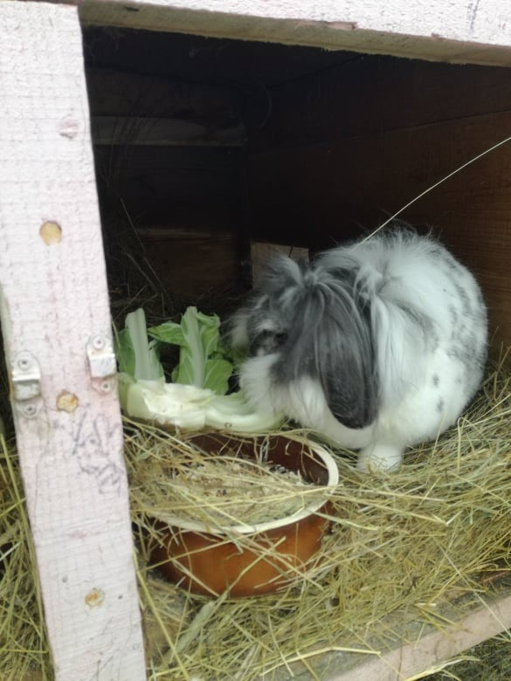
Moji domáci miláčikovia...

Slide 2
Na záver ešte:
Časozberné video môjho afrického slimáka.

